Slide 1
Documentos BLATAM - Ecosistema Completo de Documentación Empresarial
Generado el 24 de November de 2025

Slide 2
Resumen Ejecutivo
Documento: Documentos BLATAM - Ecosistema Completo de Documentación Empresarial
Secciones: 74
Tablas: 9
Palabras: 2,181

Slide 3
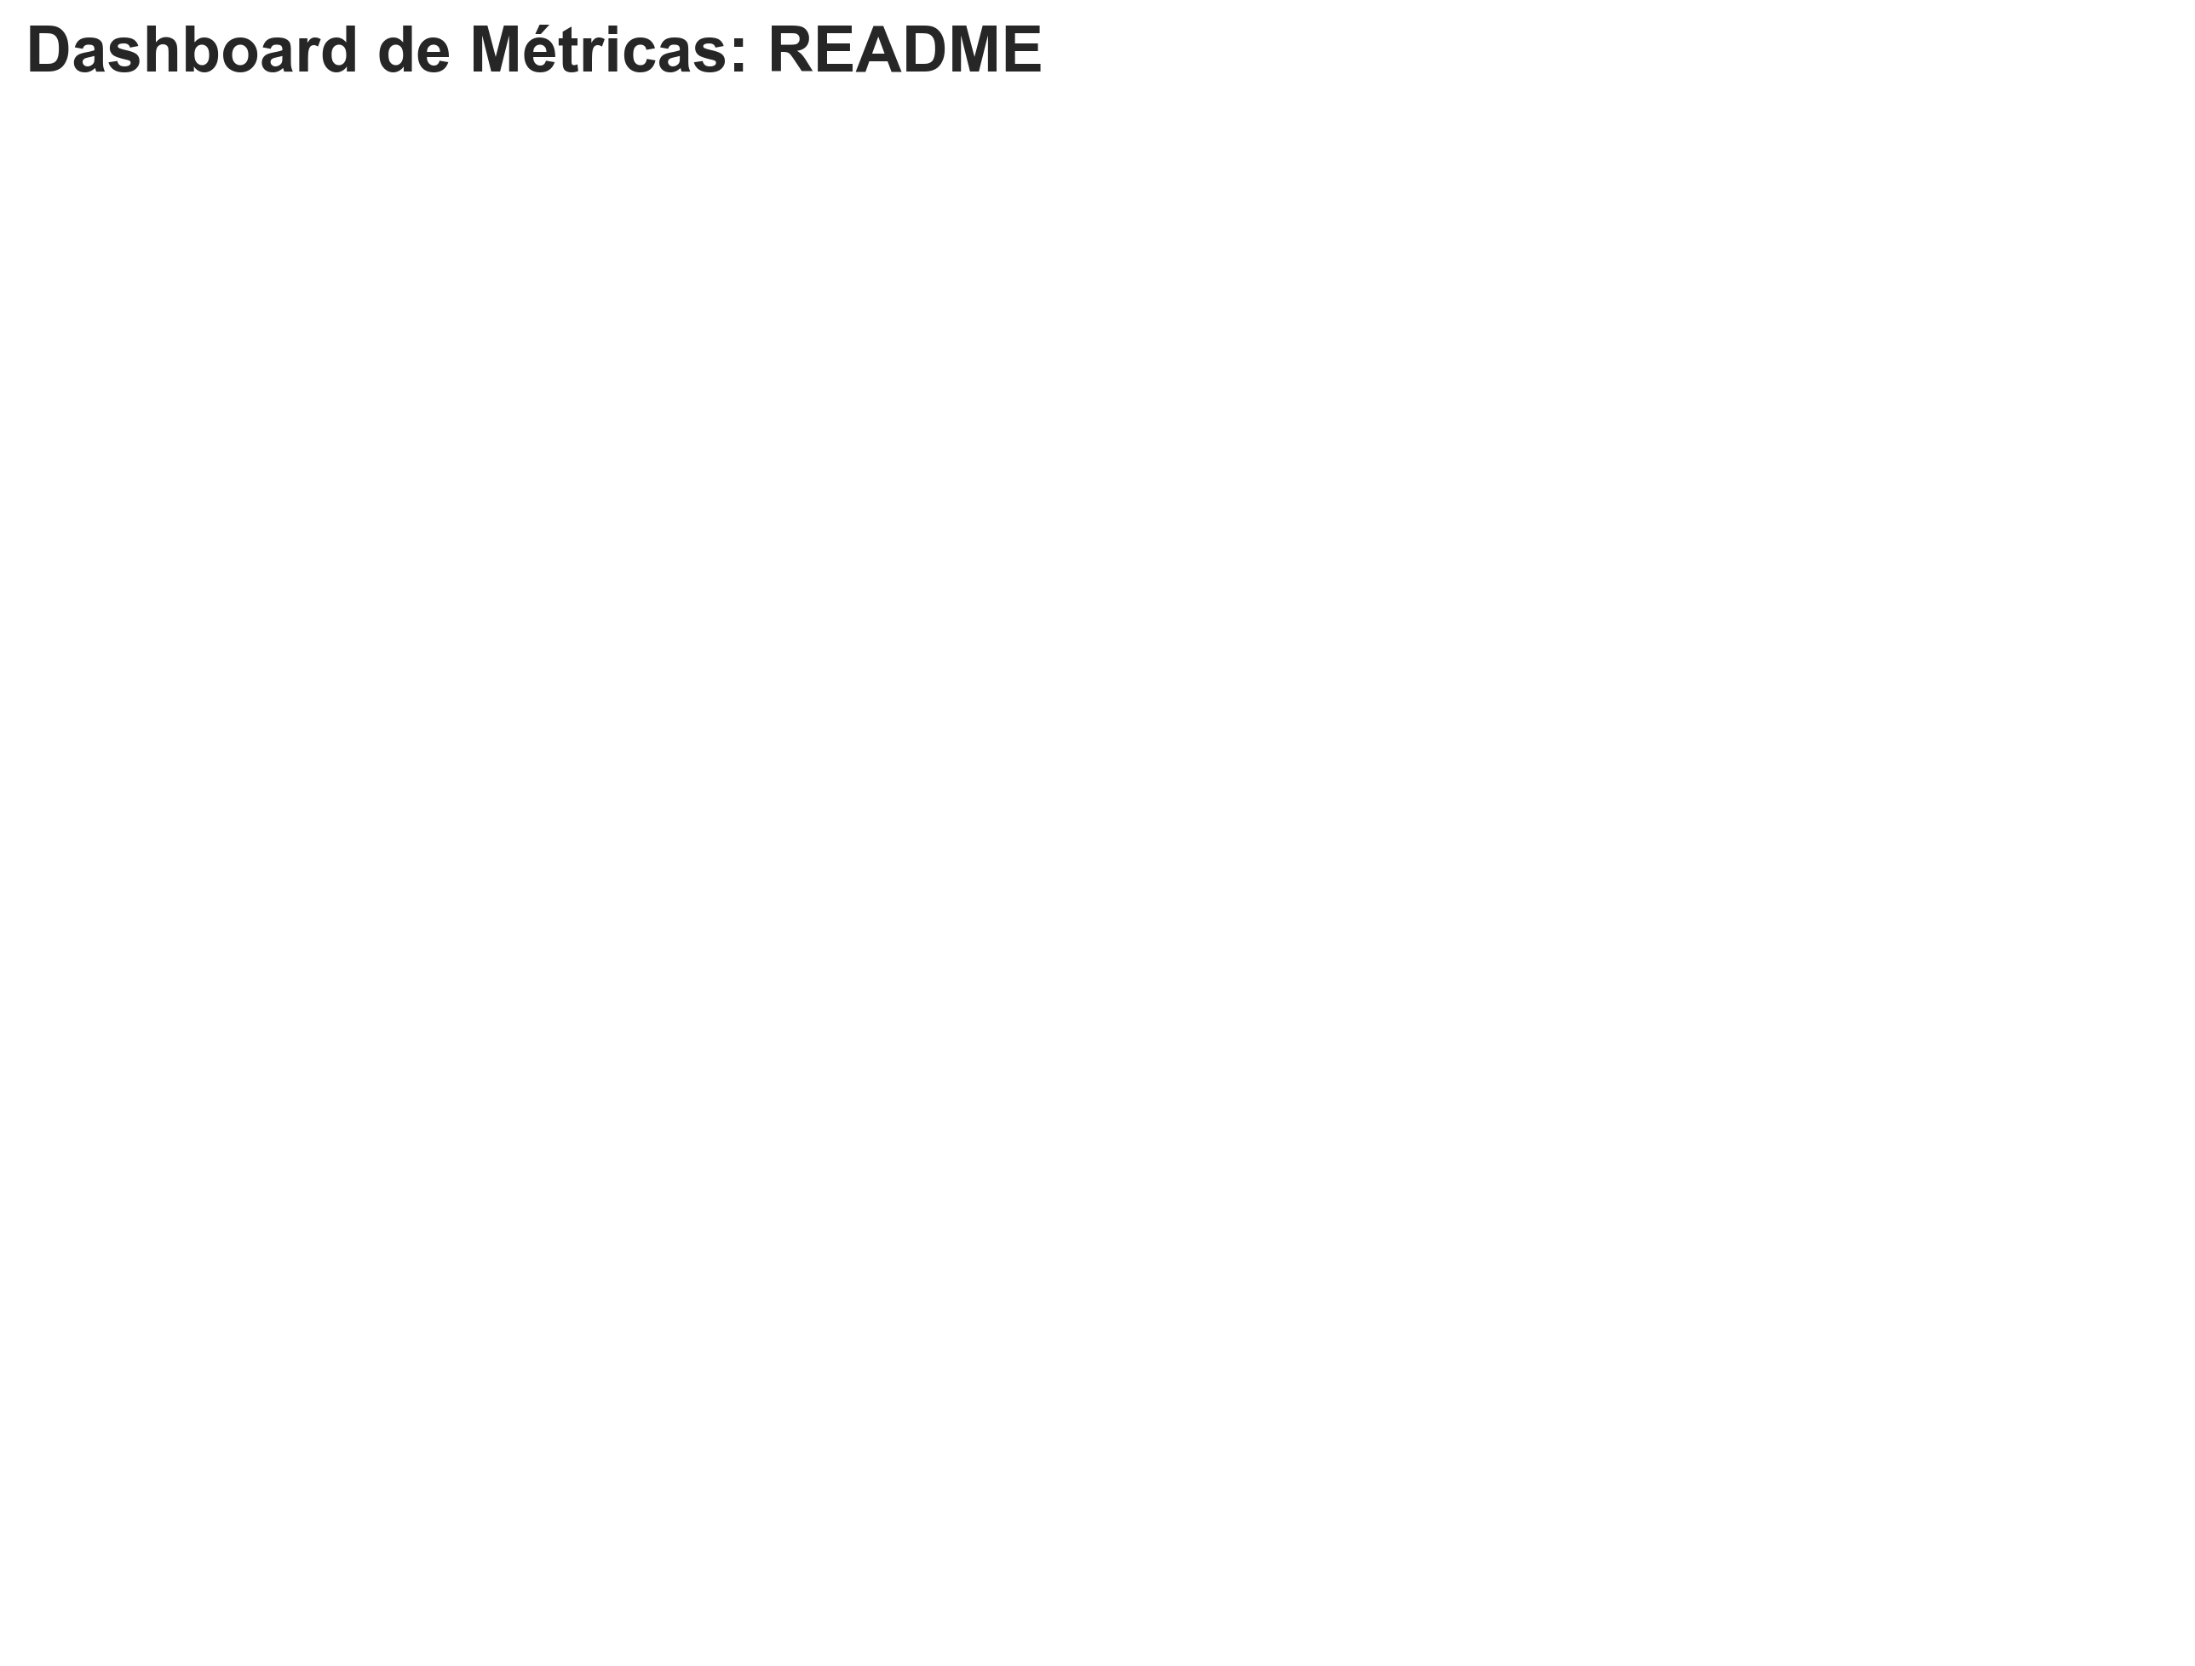

Slide 4
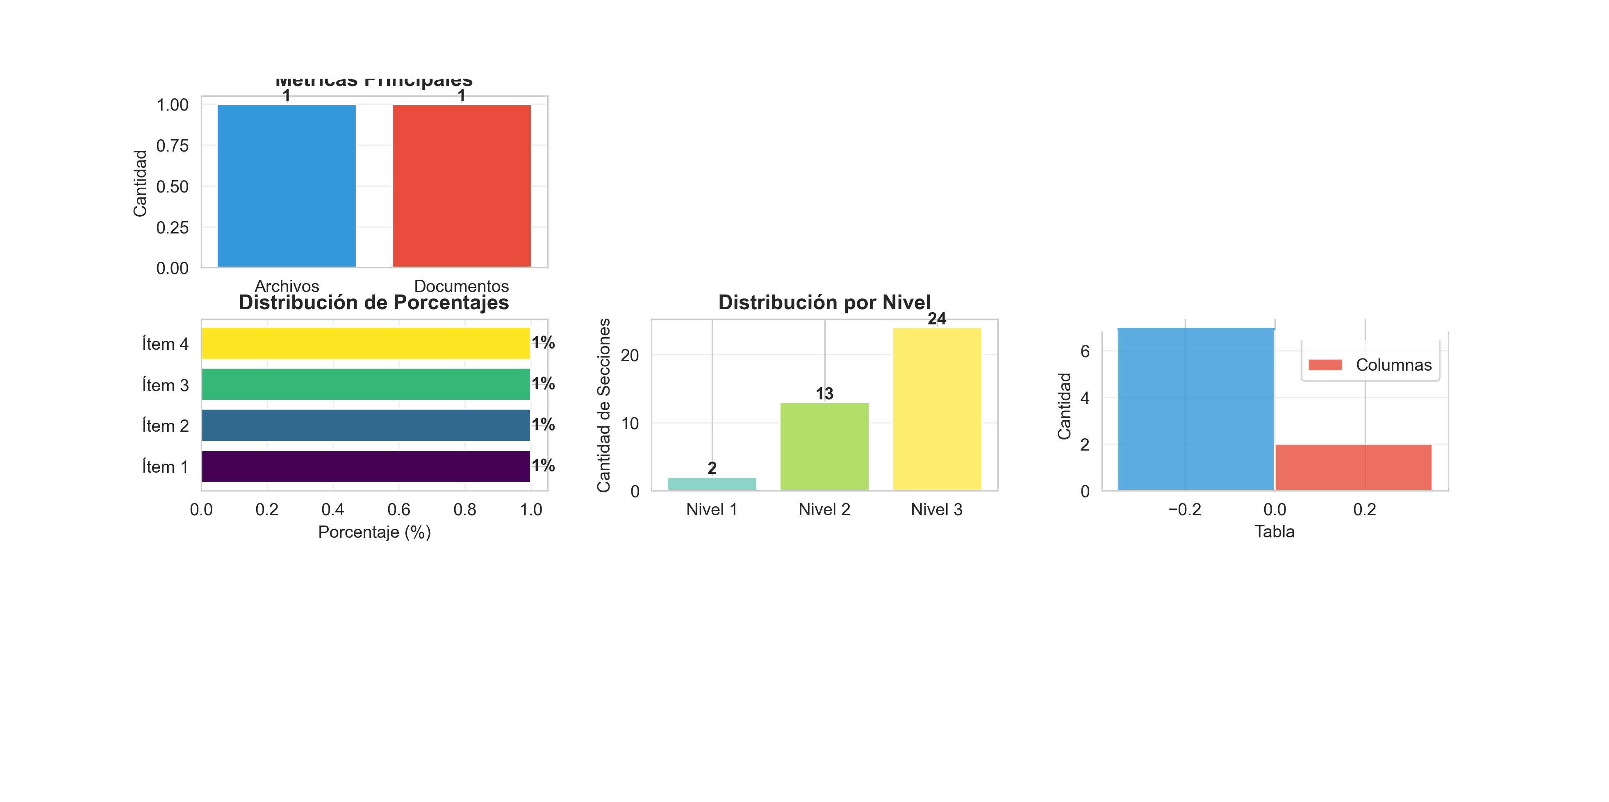

Slide 5
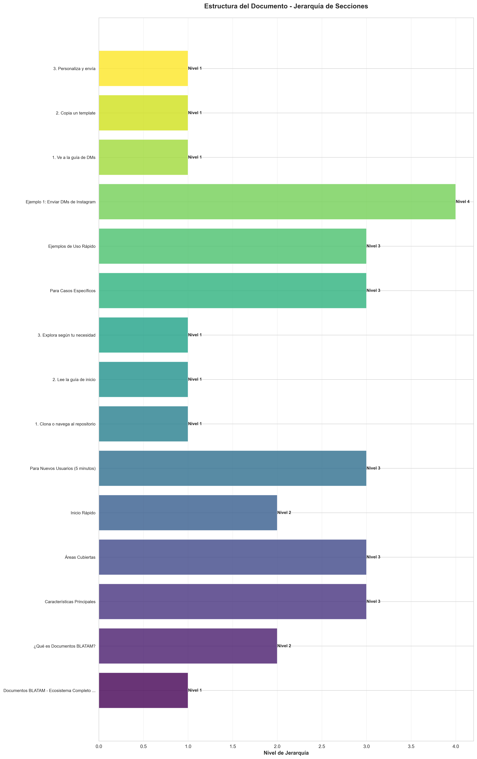

Slide 6
Documentos BLATAM - Ecosistema Completo de Documen
<div align="center">
![Version](https://img.shields.io/badge/version-1.0.0-blue.svg)
![Documentos](https://img.shields.io/badge/documentos-1000+-green.svg)
![Categorías](https://img.shields.io/badge/categorías-50+-orange.svg)
![Estado](https://img.shields.io/badge/estado-activo-success.svg)

Slide 7
¿Qué es Documentos BLATAM?

Slide 8
Características Principales

Slide 9
Áreas Cubiertas

Slide 10
Inicio Rápido

Slide 11
Para Nuevos Usuarios (5 minutos)

Slide 12
1. Clona o navega al repositorio
cd documentos_blatam

Slide 13
2. Lee la guía de inicio
open 06_documentation/start_here.md

Slide 14
3. Explora según tu necesidad
1. **[start_here.md](06_documentation/start_here.md)** - Guía de inicio en 5 minutos
2. **[QuickStart.md](06_documentation/QuickStart.md)** - Setup completo en 30 minutos
3. **[INDEX.md](06_documentation/INDEX.md)** - Índice maestro completo
4. **[ARCHITECTURE.md](ARCHITECTURE.md)** - Entender la estructura

Slide 15
Para Casos Específicos

